Slide 1
Нетрадиционное рисование в начальной школе
«Павлин»

Slide 2
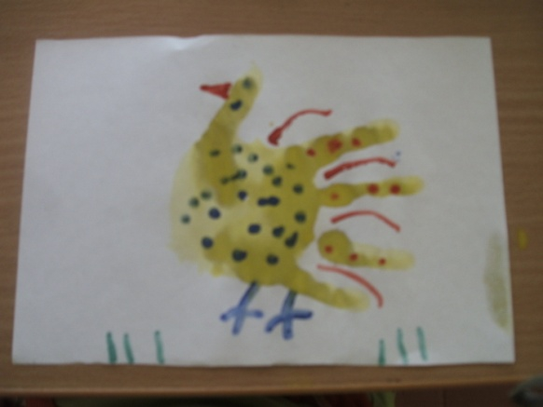
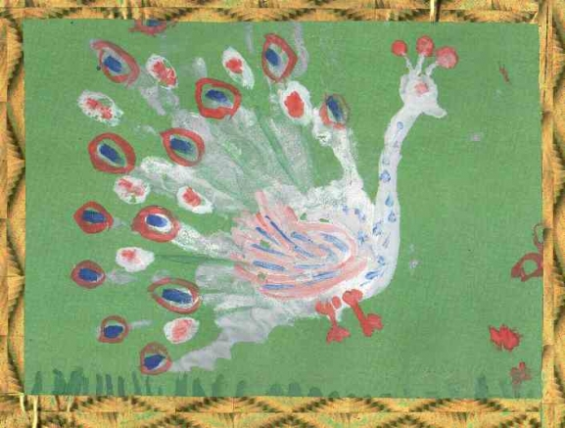

Slide 3
Назначение работы: мастер-класс по рисованию в нетрадиционной технике рисования предназначен для учащихся начальных классов, учителей изобразительного искусства и педагогов дополнительного образования. Рисунок можно использовать для украшения интерьера или в качестве подарка.
Цель: познакомить с нетрадиционным способом рисунка при помощи ладони и отпечатков пальца.
Задачи:
1) создать изображение павлина, используя в работе гуашь, ладошку и пальчики, а так же различные кисти для рисования.
2) развитие мелкой моторики пальцев, творческого мышления, интереса к самостоятельной деятельности, фантазии и воображения;
3) формирование художественно-образного мышления.

Slide 4
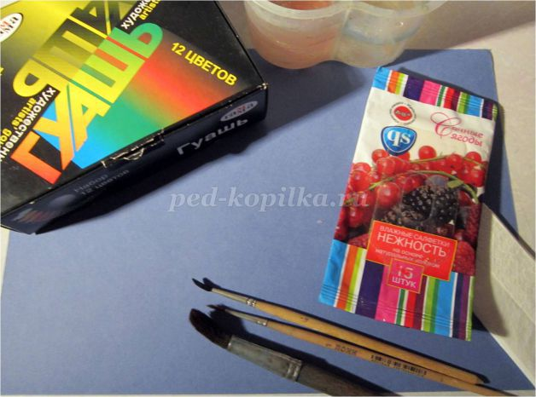
Материалы:
гуашь, кисти для рисования (белка или пони №1, № 2 и №8),
баночка для воды «непроливайка»,
лист тонированного картона,
тряпочка или салфетки для вытирания рук.

Slide 5
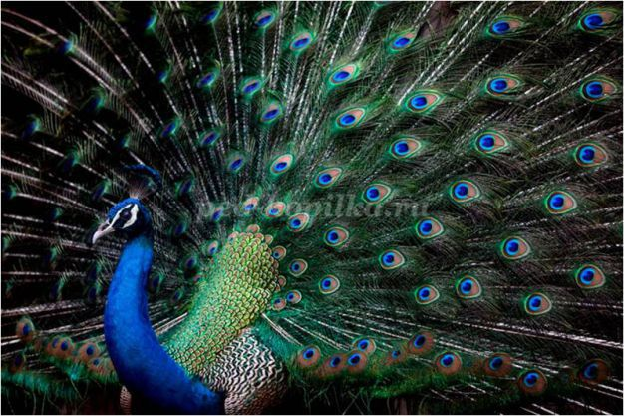
Это что за чудо-птица?!
Не сова и не синица,
Не журавль и не дрозд...
Как раскрытый веер хвост...
Голубой, зеленый, красный -
Сколько же на перьях красок?
Точно важный господин,
Ходит по двору... (Павлин). Е. Карпенко

Slide 6
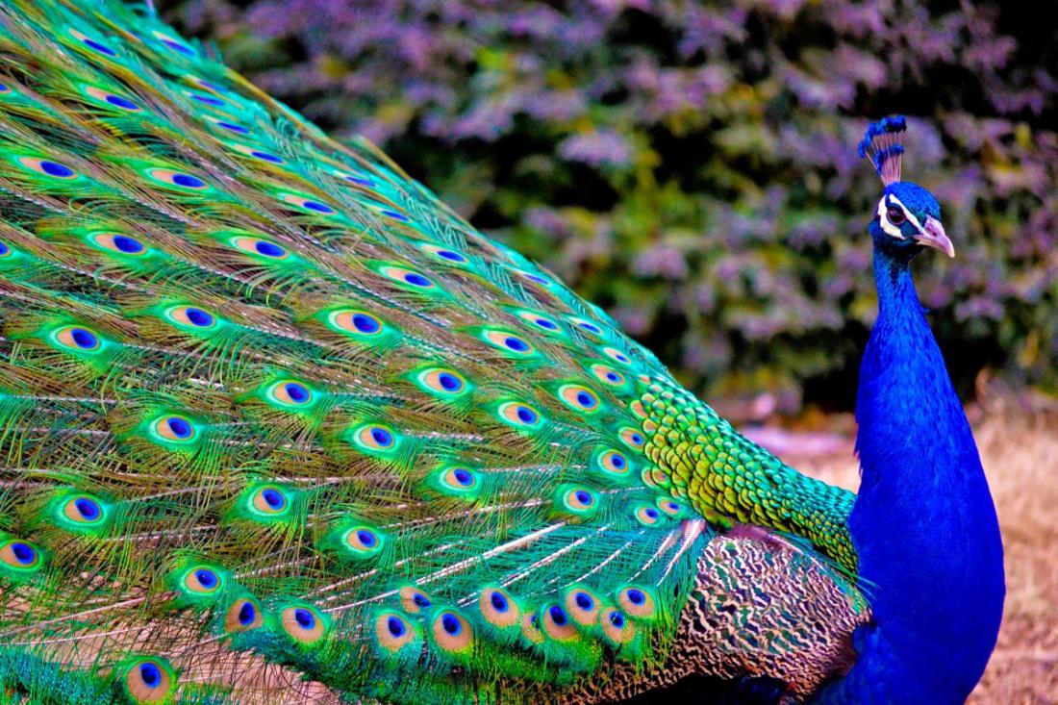

Slide 7
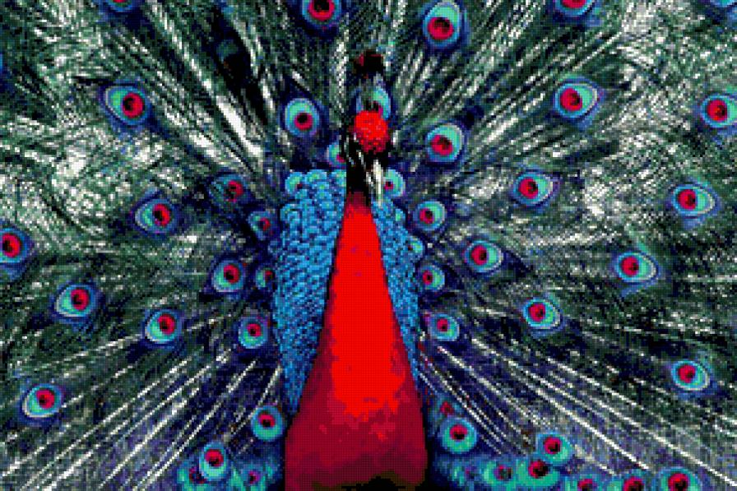
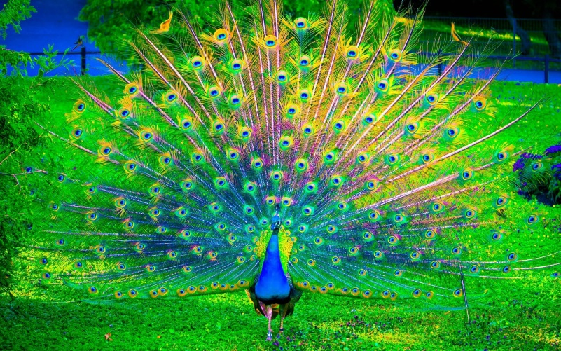
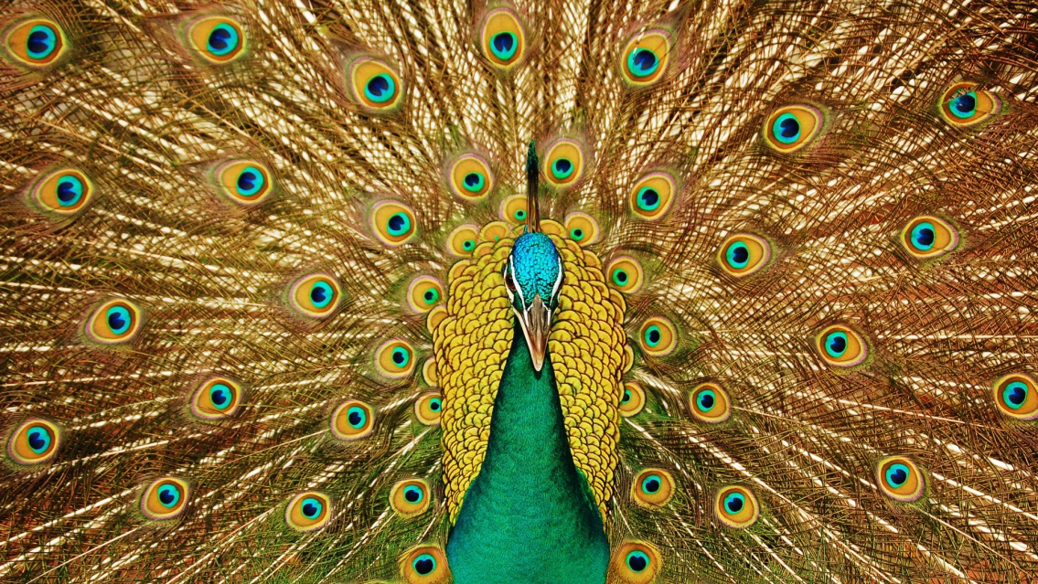
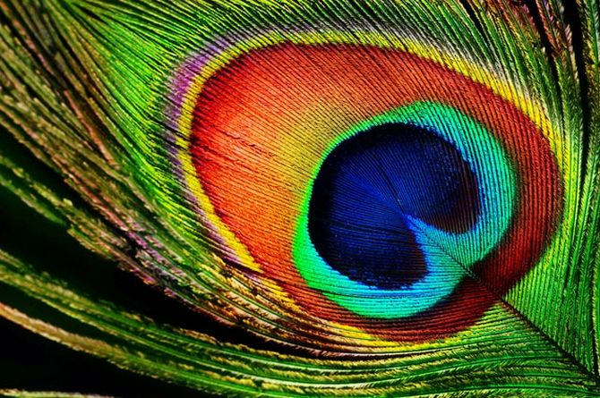

Slide 8
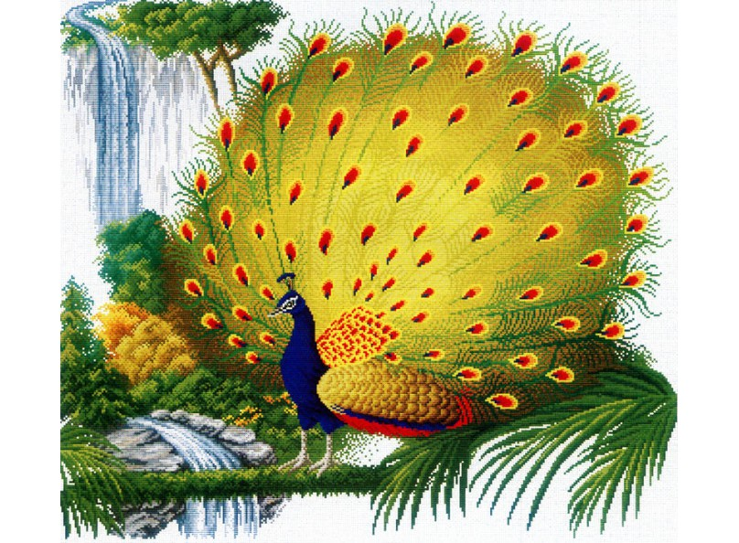
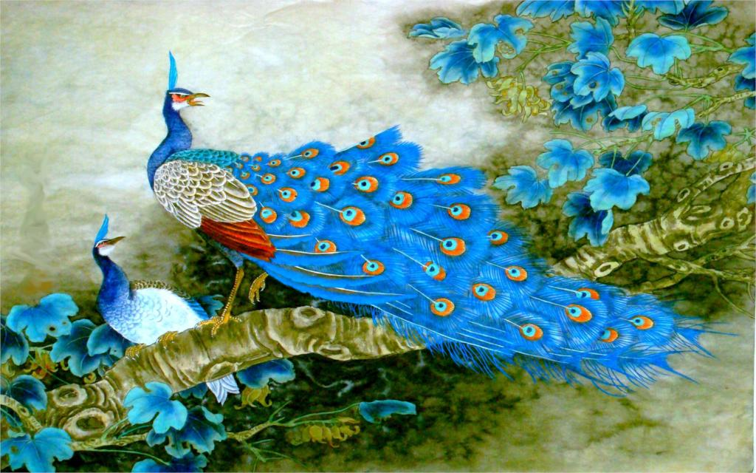
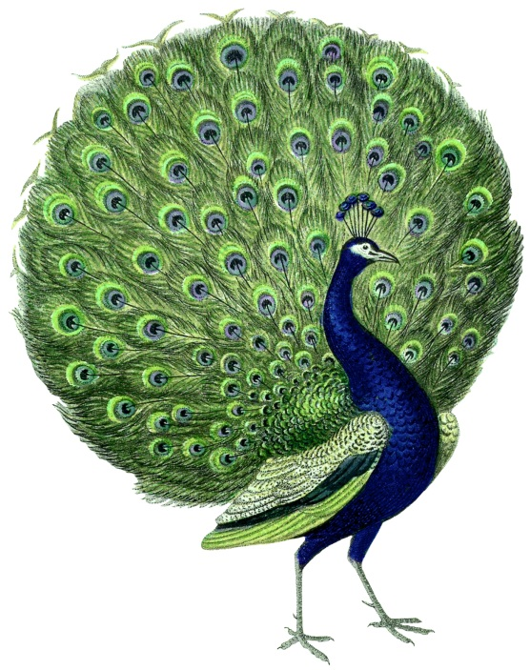
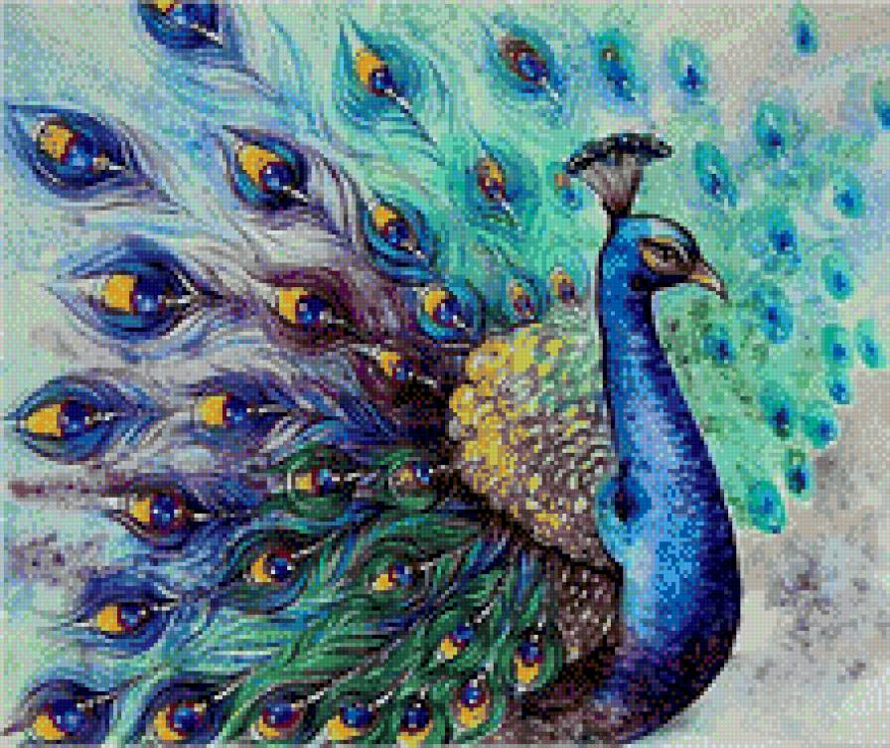

Slide 9
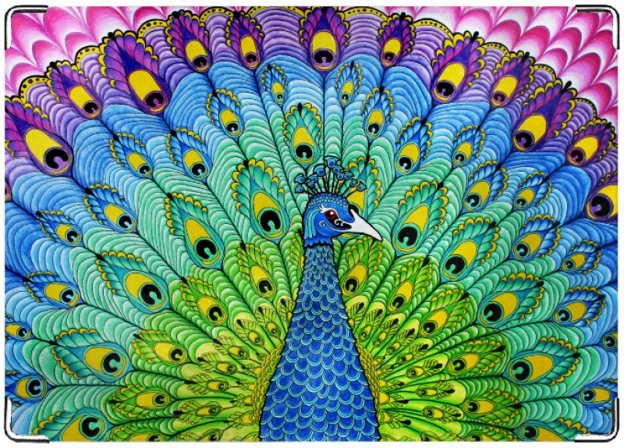

Slide 10
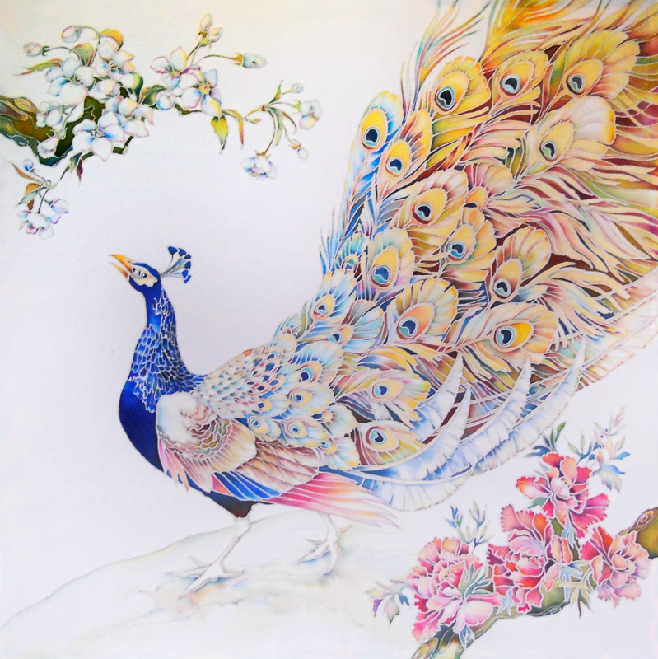
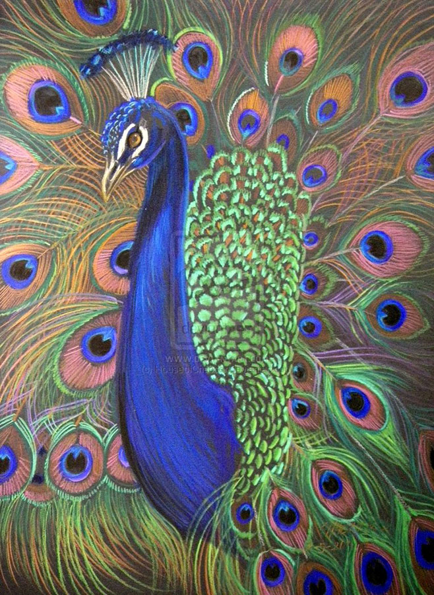

Slide 11
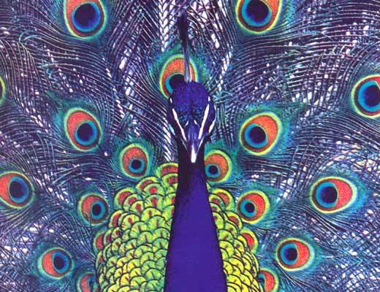
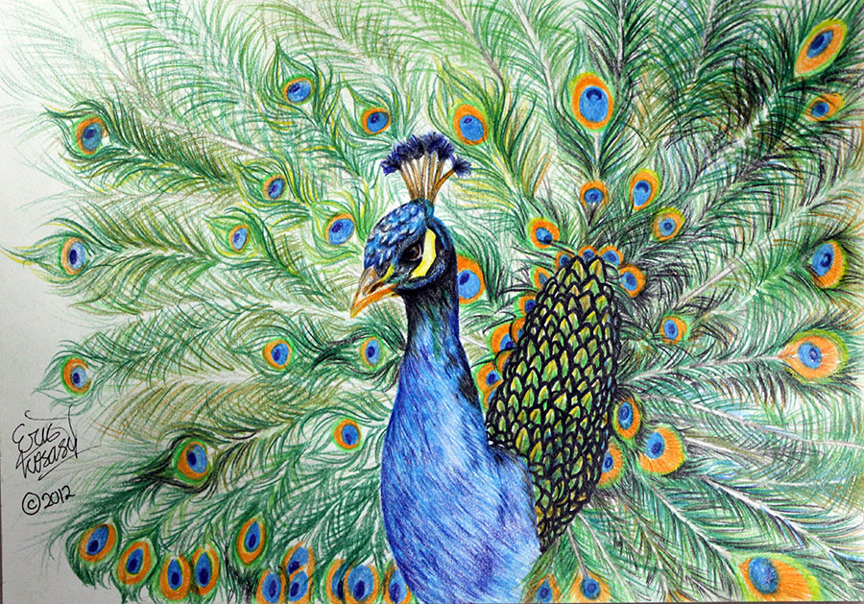
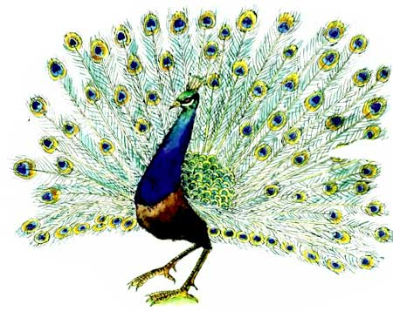
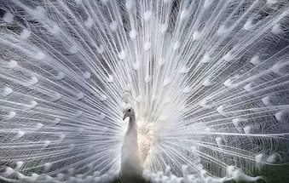

Slide 12
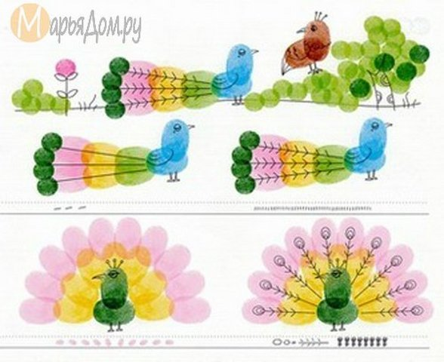

Slide 13
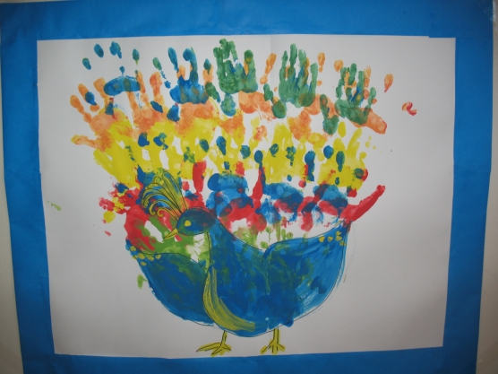

Slide 15
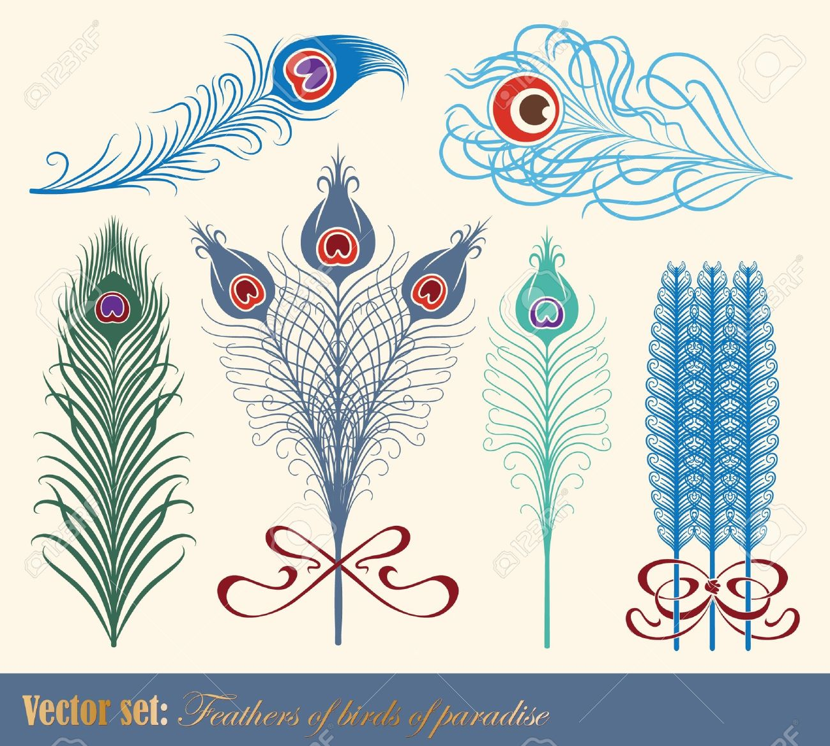

Slide 16
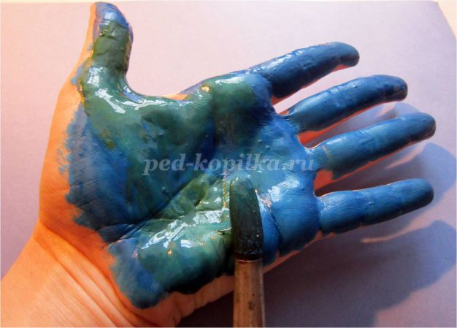
Этапы выполнения работы.
Нанесите синюю краску на левую ладонь при помощи большой кисти. Очень быстро, пока краска не высохла, на большой палец и часть ладони добавьте зеленую гуашь.

Slide 17
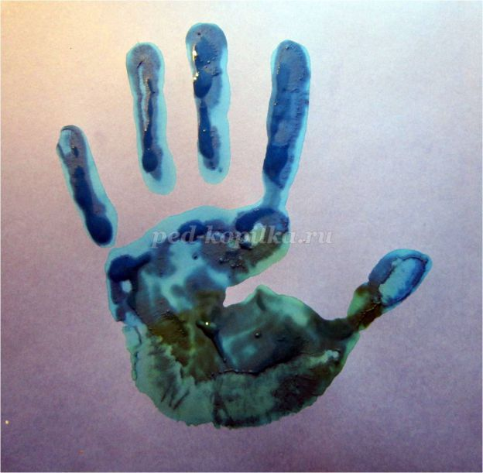
Перевернув ладонь, сделайте отпечаток посередине листа синего тонированного картона (лист расположен по горизонтали). Это будет основа нашего павлина.

Slide 18
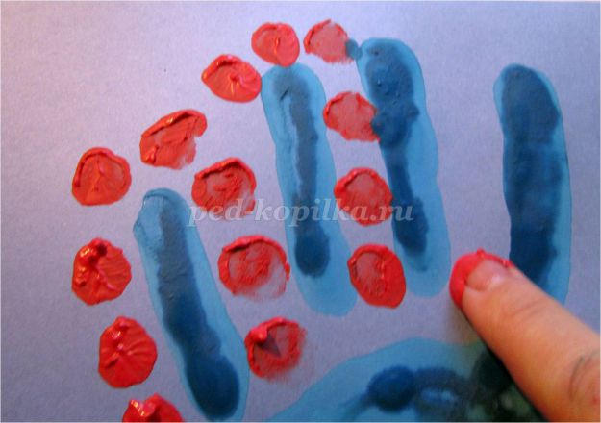
Теперь берем красную гуашь и, обмакнув в нее указательный палец, начинаем делать яркие отпечатки на хвосте нашего павлина. Они будут получаться по разному – все зависит от консистенции краски: чем гуще, тем интереснее он выглядит.

Slide 19
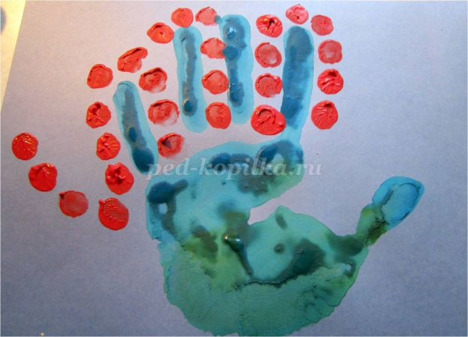
Хвост павлина располагается в промежутке между указательным пальцем и мизинцем. Если пальцы не были расставлены широко, то можно добавить ряд красных отпечатков в левую сторону от мизинца.

Slide 20
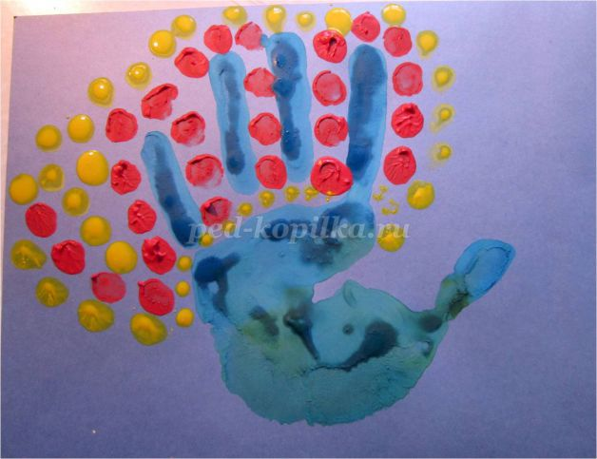
Вводим ярко желтые пятна в хвост павлина все тем же указательным пальцем. Для перехода от одного цвета краски к другому достаточно просто сполоснуть палец в стаканчике с водой и вытереть о тряпочку. Если вы хотите получить отпечатки меньшего размера, то предлагаю рисовать мизинцем.

Slide 21
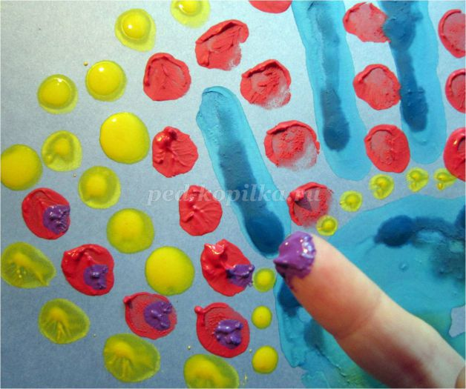
Начинаем формировать «глаз» в нашем хвосте. Для этого мизинец окунаем в фиолетовую гуашь и делаем отпечаток поверх красного. Фиолетовый отпечаток может располагаться как посередине, так, и смещен от центра красного мазка.

Slide 22
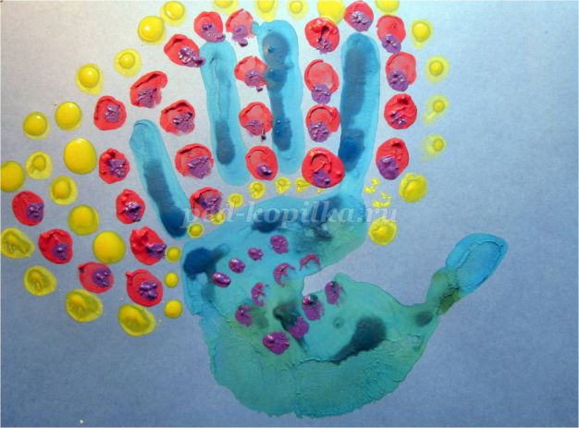
Этим же фиолетовым цветом делаем перышки на крыле.

Slide 23
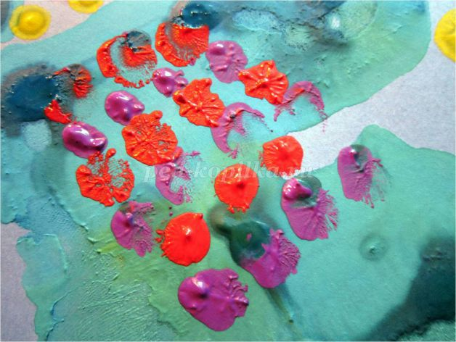
В крыло вводим красные перышки тоже при помощи мизинца.

Slide 24
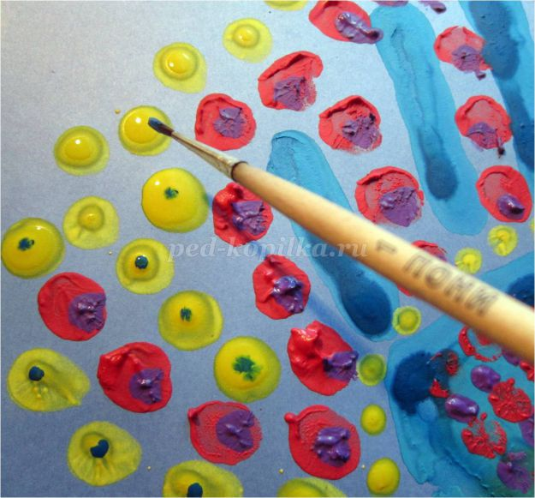
Для маленьких детей этими «пальчиковыми» пятнами можно и ограничиться, но для детей постарше я предлагаю ввести работу с тонкой кисточкой. Берем кисть «пони № 1» и начинаем прорисовывать мелкие точки (работаем самым кончиком). Для начала берем синюю гуашь, ту которую использовали при создании туловища павлина, и делаем точки по центру желтых больших отпечатков в хвосте.

Slide 25
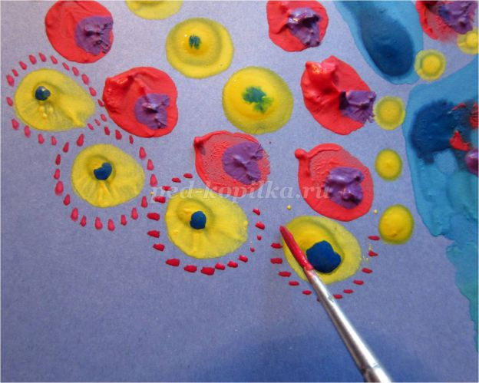
Красной гуашью точечно обводим желтые пятна хвоста. Обводка может идти по кругу.

Slide 26
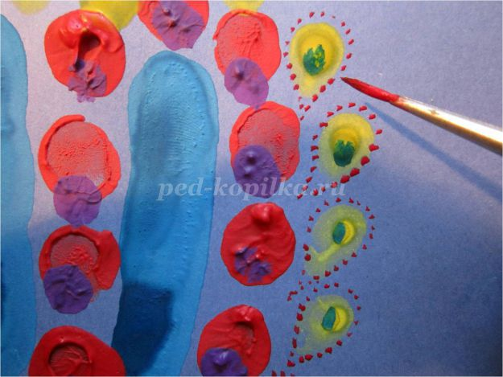
или сформировать капельку.

Slide 27
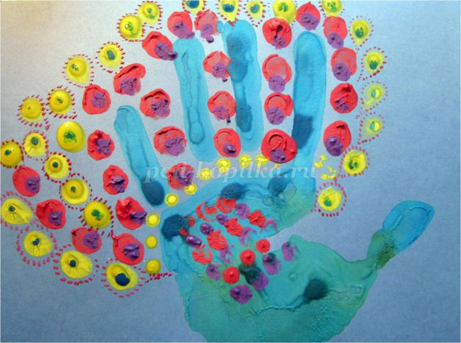
Таким образом, прорисуем все желтые перышки в хвосте.

Slide 28
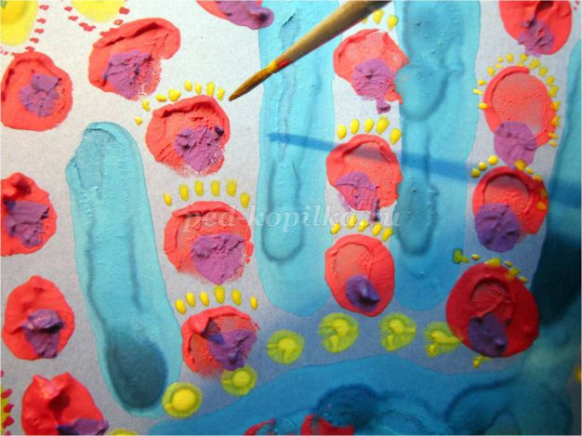
Красные большие перышки хвоста тоже обводим маленькими точечками, только теперь желтой краской.

Slide 29
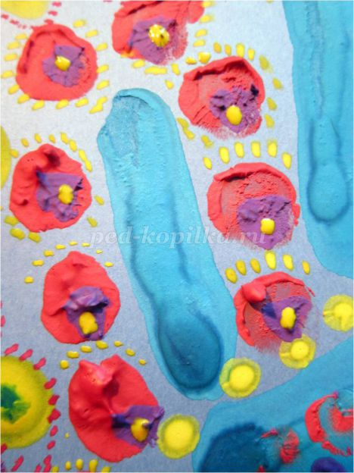
Этой же кисточкой с желтой краской ставим яркую маленькую точку в центре фиолетового отпечатка «глазка».

Slide 30
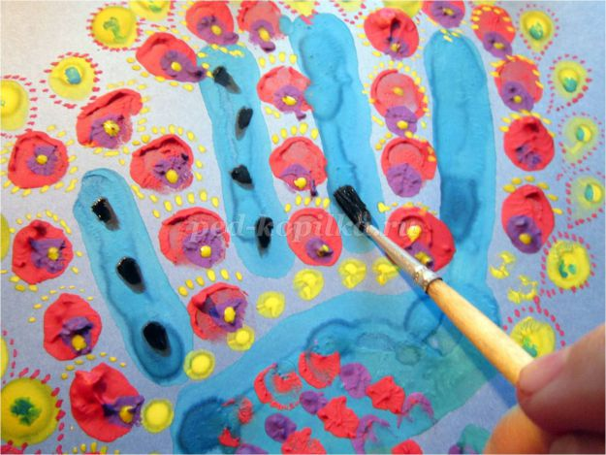
Сменим кисть (пони/белка № 2). Вводим в рисунок черную гуашь. На синих отпечатках пальцев рук оставляем след от всех волокон кисточки.

Slide 31
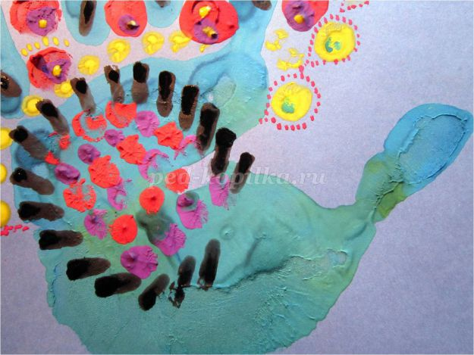
Теперь перейдем к крылу павлина и такими же удлиненными мазками черной гуаши обведем весь контур.

Slide 32
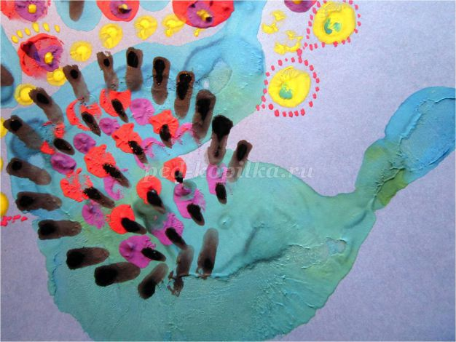
Возьмем кисть пони № 1 и черной краской подчеркнем внутренние перышки крыла.

Slide 33
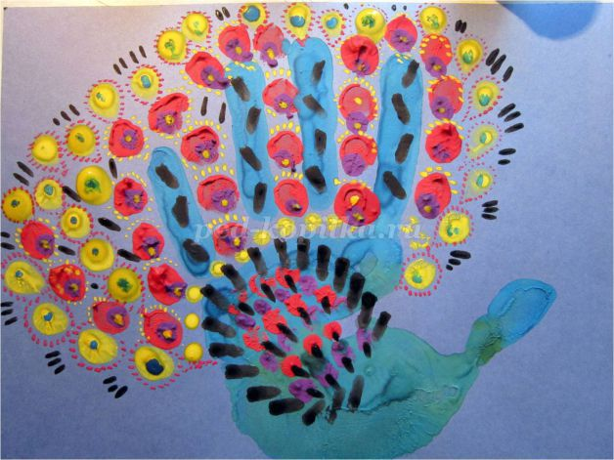
Такие же отпечатки черных перышек поставим по внешнему контуру хвоста.

Slide 34
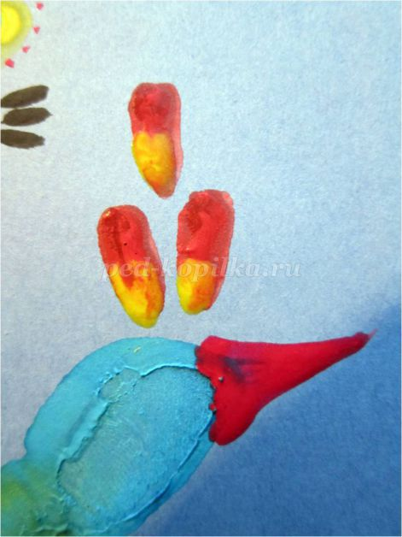
Прорисовываем клюв красной краской и украшаем голову «короной» у нашего павлина.

Slide 35
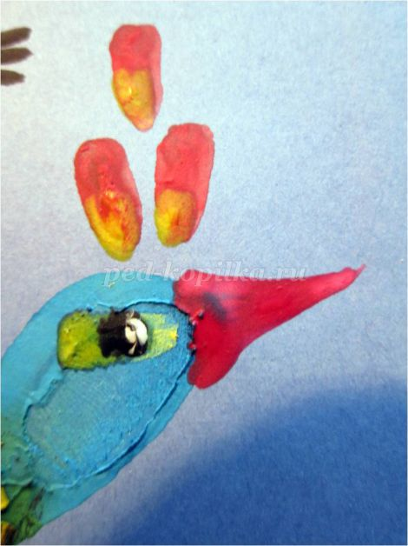
Рисуем глаз в три этапа: желтый отпечаток, черная точка и белый блик.

Slide 36
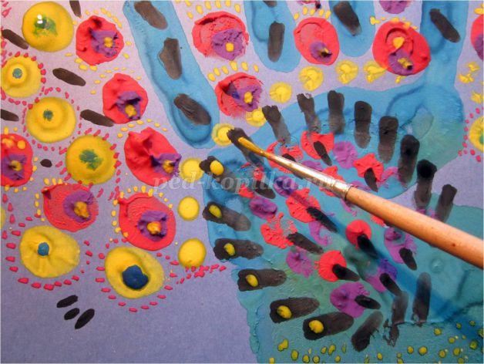
Теперь берем желтую краску и маленькими точками украшаем черные перышки крыла.

Slide 37
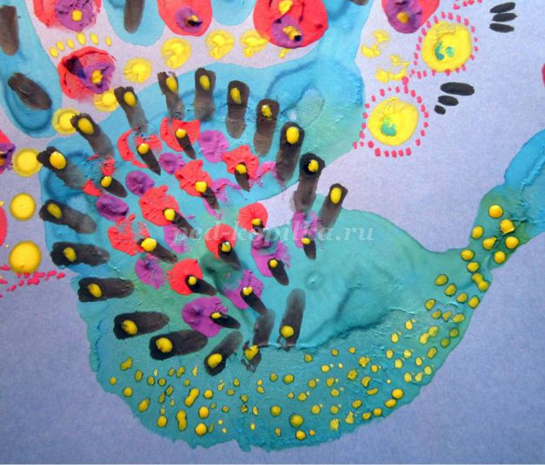
Такие же желтые точки наносим на нижнюю часть брюшка и шею нашего павлина.

Slide 38
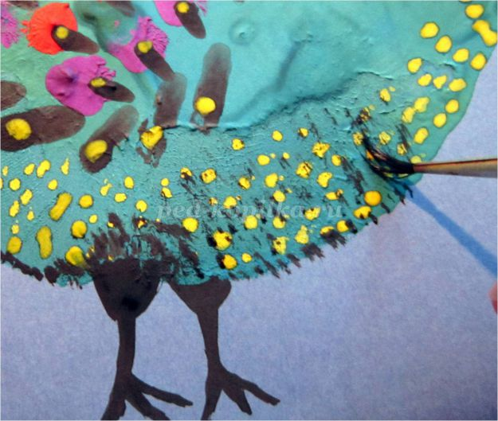
По центру брюшка павлина черной краской рисуем лапки (используем тонкую кисть). Слегка распушив волоски нашей кисточки оставляем мелкие крапинки по всему туловищу и шеи павлина.

Slide 39
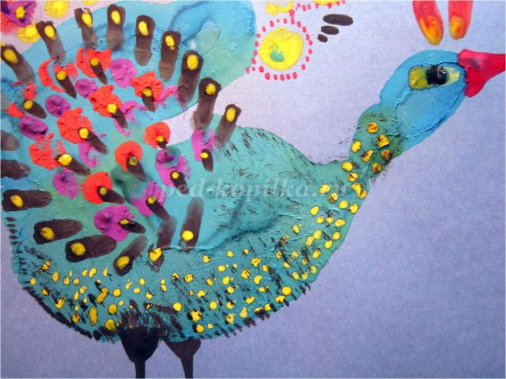
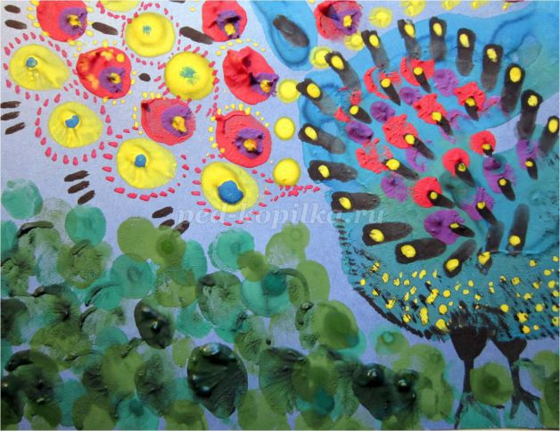
Павлин готов. Теперь закончим нашу картину, прорисовав траву и дерево. Используем зеленую краску разных оттенков и палец.

Slide 40
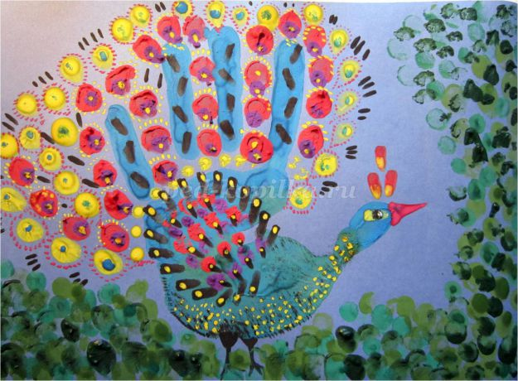
Зеленые отпечатки накладываем по нижнему краю и по вертикали с правой стороны рисунка.

Slide 41
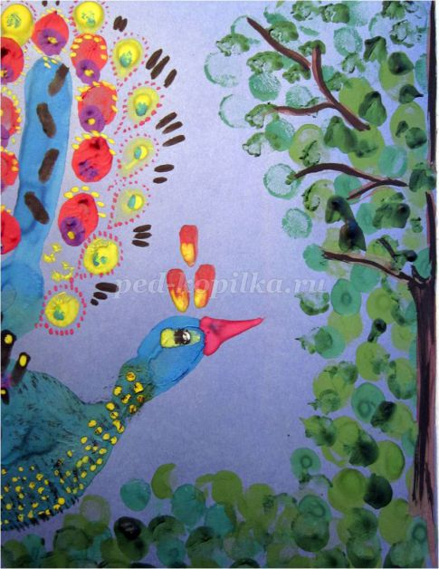
Теперь используя коричневую, черную гуашь и тонкую кисть прорисовываем ствол и ветки дерева.

Slide 42

Наш рисунок готов.
Можно вставлять его в рамку.

Slide 43

По парку гуляет красавец павлин,
А хвост у него удивительно длин.
Лишь паву увидит и хвост распушится.
Тут станет павлин настоящей жар-птицей!
(В. Ворона

Slide 44
Многие считают, что рисование пальцами годится только в качестве развлечения для малышей, и напрасно – это один из способ арт-терапии. Процесс создания картин в такой технике настолько увлекательный, что заставляет художника любого возраста сосредоточиться и с головой окунуться в то, что он делает.

Slide 45




Slide 46



Slide 47


Slide 48



Slide 49



Slide 50


